Slide 1
Bűnbocsánat szentsége
Gyónás
Fáradtságos keresztség
Hajótöröttek mentődeszkája

Slide 2
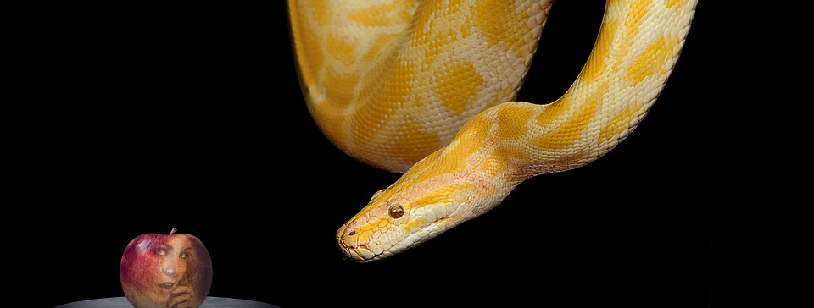
Ádám és Éva bűnbeesésének történetét mindenki ismeri
Tanító elbeszélés ez arról, hogy az eredetileg jó és Istent szerető ember saját akaratából bűnt követett el ezzel eltaszította magától a szerető Istent. A bűnnel emberi természetünk rosszra hajló lett, elvesztettük a megszentelő kegyelmet, az istengyermeki életet és a jogot a mennyországra.

Slide 3
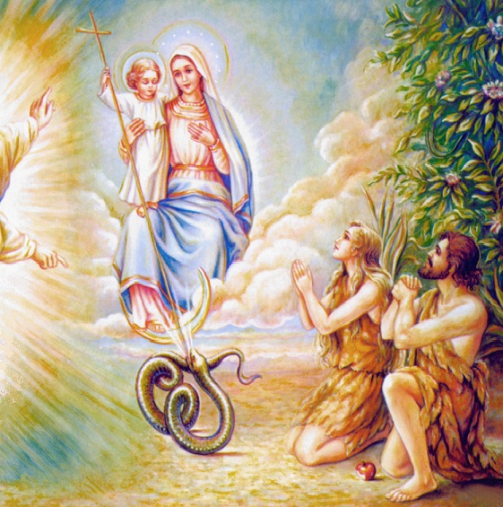
De Isten nem hagyta magára a bűnös emberiséget, Megváltót ígért, hogy az ember a bűntől megváltsa és üdvözítse. Ez a Megváltó több ezer évvel később jött el, Ő Jézus Krisztus. Ezzel elkezdődött az ószövetség kora.

Slide 4
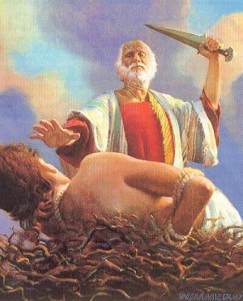
Az emberek akartak jobbak lenne, de ez saját erejükből nem ment. Ezért ajánlottak fel áldozatokat Istennek, hogy bűneikért bocsánatot kérjenek, azokat kiengeszteljék. Volt, hogy embereket, később állatokat ajánlottak fel e célra. A képen Isten próbára teszi Ábrahámot, hogy feláldozná-e egyetlen fiát. De Isten megtiltja az emberáldozatot.

Slide 5
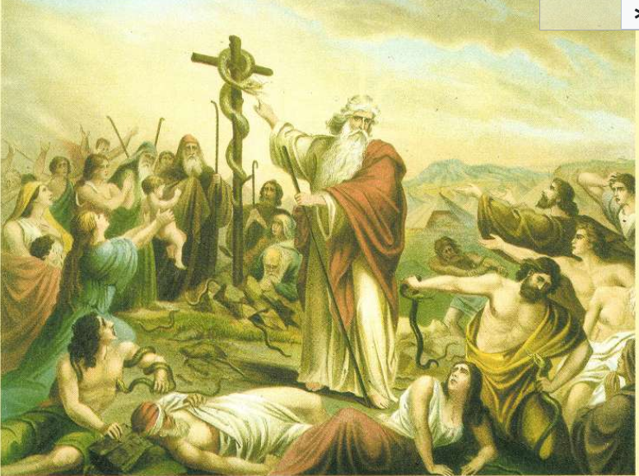
Izrael Mózessel a pusztában vándorolt, amikor ⁴Hór hegyétől a Sás-tenger felé vezető úton indultak tovább, hogy megkerüljék Edom országát. A nép azonban belefáradt a vándorlásba
⁵és zúgolódott az Úr és Mózes ellen: „Miért hoztatok ki Egyiptomból? Hogy elpusztuljunk a pusztában? Hisz se kenyér, se víz nincs! Ez a nyomorúságos eledel utálattal tölt el minket!” ⁶Erre az Úr tüzes kígyókat küldött a népre, ezek megmarták őket, úgyhogy Izrael fiai közül sokan meghaltak.
⁷Ennek láttára a nép Mózeshez járult, s megvallották: „Vétkeztünk, amikor zúgolódtunk az Úr ellen és te ellened. Járj közben értünk az Úrnál, hogy vigye el ezeket a kígyókat rólunk!” Mózes tehát közbenjárt a népért.
⁸S az Úr így válaszolt Mózesnek: „Csinálj egy tüzes kígyót, s erősítsd egy póznára. Akit marás ért és rátekint, életben marad!”
⁹Mózes tehát csinált egy rézkígyót és egy póznára tette. Akit megmartak a kígyók, de föltekintett a rézkígyóra, az életben maradt. A rézkígyó Jézus legfontosabb ószövetségi előképe. A gyónásban Jézus keresztje alatt állva kérünk és kapunk feloldozást.

Slide 6
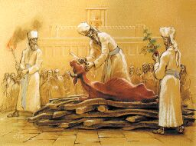
Később Mózes parancsára a zsidók a vörös üszőt áldozták fel, majd annak hamvait keverték össze vízzel. Így készítettek „tisztítóvizet”, amivel az egyes dolgokat Istennek tetszően tisztává tették. Ez azonban nem oldozta fel az
emberek bűneit. A bűnök megbocsátásáért állatáldozatokat mutattak be. A kiválasztott állatot átadták a papnak, aki levágta az állatot, majd rátették az oltárra és teljesen elégették. Ha ezt sokszor ismételjük az a tévképzet alakulhat ki, hogy bűneink bocsánatát állatáldozattal megvásároljuk.

Slide 7
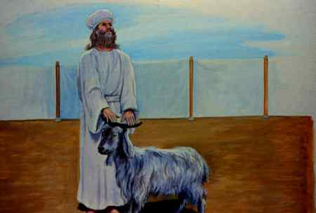
Ugyanebben az ószövetségi időben volt a zsidó naptár egyik legnagyobb ünnepe az „Engesztelés napja”. Ráolvasták a bűnbakra a nép bűneit, majd kiűzték a pusztába. Így a bűnökért járó igazságos büntetést
a nép és az emberek helyett a bűnbaknak kellett elviselnie. Izsák feláldozásának próbája és a bűnbak kiűzése a pusztába Jézus megváltó áldozatának ószövetségi előképei. Jézus a kereszten helyettünk szenvedi el bűneink büntetését és helyettünk kér bocsánatot Istentől a mi bűneinkért.

Slide 8
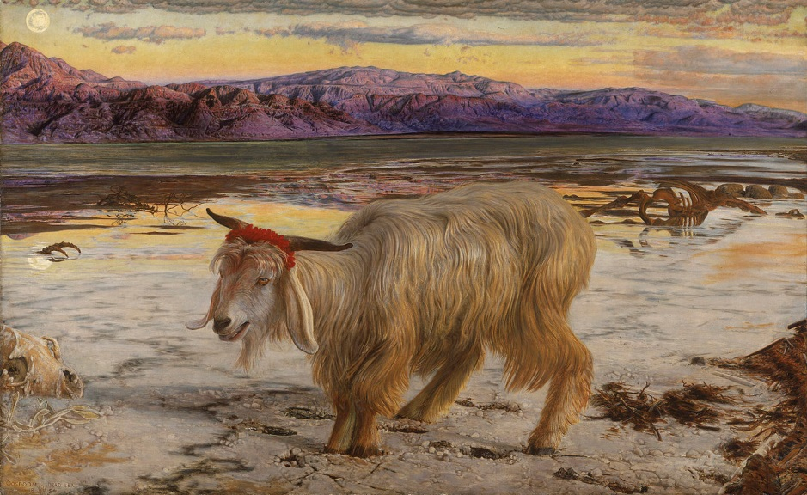
Kiűzött bűnbak a pusztában. A nép bűnei miatt szenved és hal meg, a nép és az emberek helyett viseli el az igazságos büntetést.

Slide 9
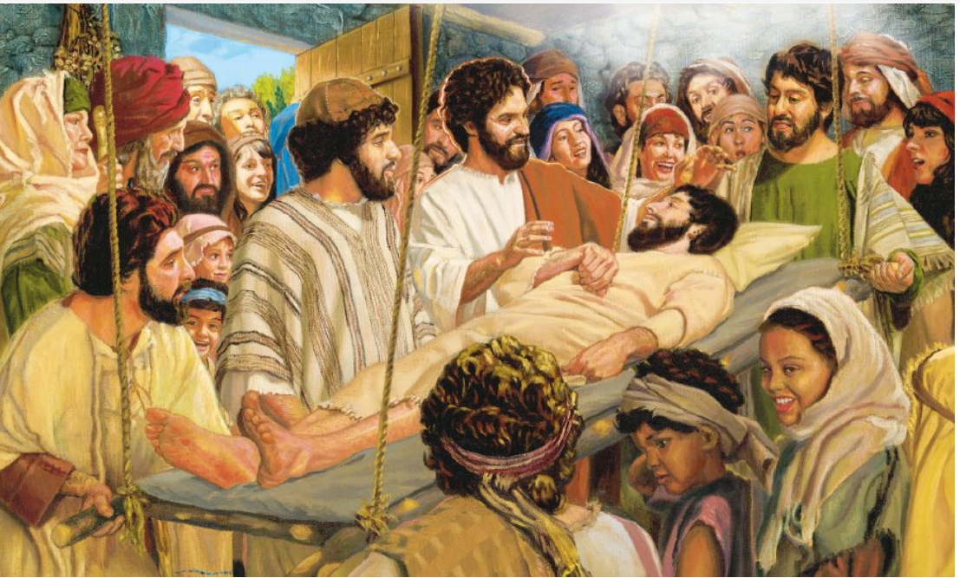
Jézus megjelenésével elkezdődik az újszövetség. Egyszer egy bénát eresztettek le hozzá a tetőn át. Így szólt hozzá: „Fiam, bocsánatot nyertek bűneid”. A jelenlévők kételkedésére válaszul Jézus a béna meggyógyításával bizonyította, hogy ő Isten fia és bűnbocsátó hatalma van.

Slide 10
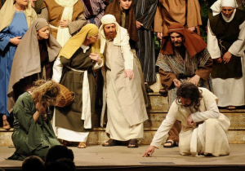
Egyszer egy házasságtörő asszonyt vittek Jézushoz, hogy csapdát állítsanak neki. Ha elengedi, megszegi a mózesi törvényt; ha nem akkor nem irgalmas. Jézus nem válaszolt kérdéseikre, hanem ujjával csak írni kezdett a porba. Valószínüleg a jelenlévők összes személyes bűnét felírta a porba, majd
így szólt: „Az vesse rá az első követ, aki bűntelen közületek”. Erre szégyenében mindenki elkódorgott. Jézus így szólt az asszonyhoz:
- Senki sem ítélt el asszony?
Senki uram.
Én sem ítéllek el, menj, de többé ne vétkezz!
Jézus megbocsátotta az asszony bűnét, de cserébe elvárja, hogy az megváltoztassa életét és teljesen a jó irányba forduljon. Ez a gyónásban letett erősfogadás bibliai alapja.
Más alkalommal egy vacsora közben egy bűnös nő ment be abba a terembe, ahol csak férfiak vacsoráztak. Sírva fakadt, könnyeivel lemosta Jézus lábát, hajával megtörölte, majd drága illatos olajjal bekente. A jelenlévő férfiak felháborodtak: Nem is jöhetne be ebbe a terembe nő!

Slide 11
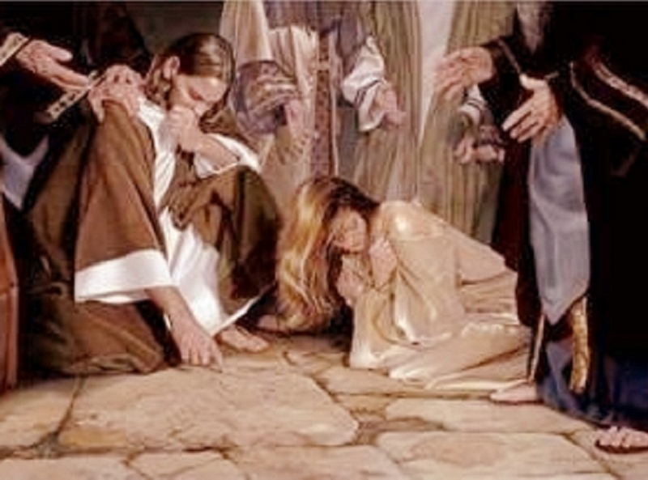
Illetve: Hogy mer ilyen bűnös létére Jézushoz, a Mesterhez közeledni?
Jézus csak ennyit válaszolt nekik: „Mondom nektek sok bűne bocsánatot nyert, mert nagyon szeretett”.

Slide 12
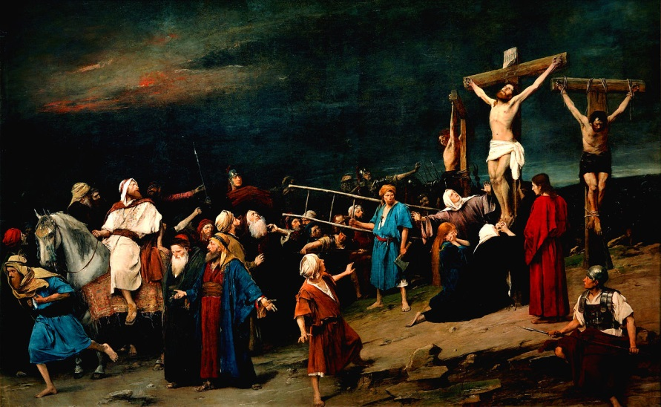
Az igazi bűnért való áldozat Jézus kereszthalála. Jézus önként vállalta, hogy bűneinkért kiengeszteli Istent vagyis Önmagát. Isten maga tette ezt meg értünk. Kép: Munkácsy Mihály : Golgota.

Slide 13
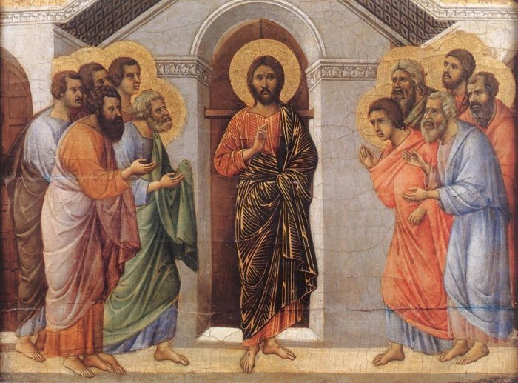
Feltámadása után Jézus húsvétvasárnap este megjelent az apostoloknak a falon át belépve a terembe. Rájuk lehelt, majd ezt mondta: „Vegyétek a Szentlelket! Akinek megbocsátjátok bűnét bocsánatot nyer, akinek megtartjátok nem nyer bocsánatot”. Ezzel a mondattal Jézus megalapította a bűnbocsánat szentségét.

Slide 14
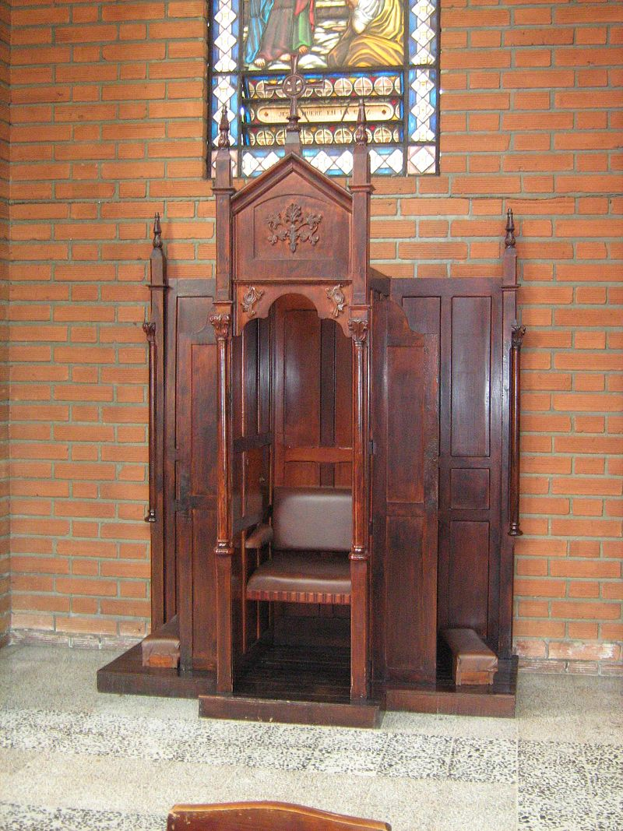
A gyónás mai gyakorlata hosszú évszázadok alatt alakult ki. De már az apostolok korától alapvető része volt a bűnbocsánat szentségének a személyes bűnbevallás a papnak és az, amikor a pap feloldozza a gyónót bűneitől.
A bűnbocsánat szentsége olyan fontos lelkünk tisztasága érdekében, mint testünknek a tisztálkodás. A bűnbocsánat szentségét nevezik még:
A kiengesztelődés szentségének (recontiliatio /ejtsd rekonciliáció/)
Fáradságos keresztség
Gyónás
Hajótöröttek mentődeszkája
A bűnbocsánat szentségének rendje: 1. lelkiismeret-vizsgálat, 2. Bánat és erősfogadás, 3. bűnbevallás és feloldozás, 4. elégtétel elvégzése.
Gyóntatószék

Slide 15
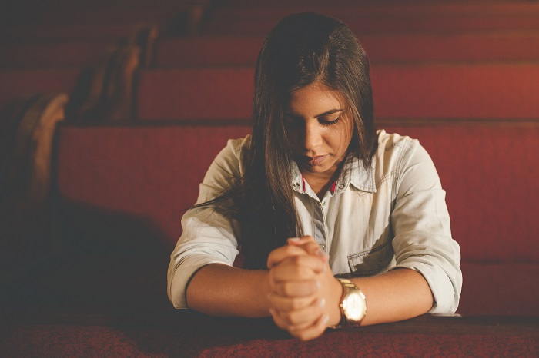
Lelkiismeret vizsgálat
Keresztet vetek, majd a Szentlélek segítségét kérem: „Szentlélek Úristen, add kegyelmedet, hogy bűneimet megismerjem, szívből megbánjam, és őszintén meggyónjam!
”. Utána átgondolom, hogy mikor gyóntam utoljára.
VIZSGÁLD MEG a lelkitükör segítségével, hogy milyen bűnöket követtél el!
Választhatod a 10 parancsot, a nyolc boldogságot, az irgalmasság testi és lelki cselekedeteit is a lelkiismeret vizsgálat alapjának.
Megnézek egy bűnt rajta, és összeszámolom lehetőleg darabra pontosan, hogy hányszor követtem el. Ha ezzel kész vagyok Jézus szeretetére gondolva komolyan elhatározom, hogy innentől megjavulok.

Slide 16
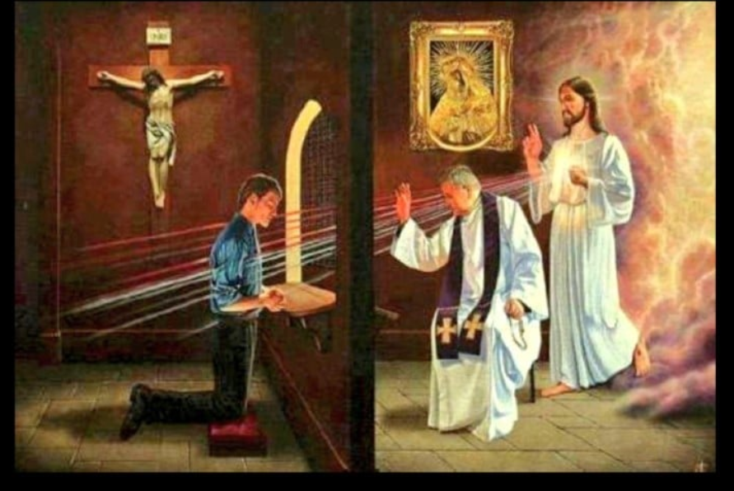
Minden gyónásban az történik, hogy lelkedből a bűn tüskéjét Jézus húzza ki, a pap pedig jézus eszköze. Mintha egy csipesz lenne, amivel kihúzzák a tüskét.
A gyónás menete:
1. Köszönés:
Gyónó: DICSÉRTESSÉK A JÉZUS KRISZTUS!
Pap: Mindörökké Ámen.
2. Keresztvetés:
AZ ATYA A FIÚ ÉS A SZENTLÉLEK NEVÉBEN.

Slide 17
Gyónó: GYÓNOM A MINDENHATÓ ISTENNEK ÉS NEKED LELKIATYÁM, HOGY LEGUTÓBBI GYÓNÁSOM ÓTA EZEKET A BŰNÖKET KÖVETTEM EL:
Mikor gyóntam utoljára?
Megnevezhetem, hogy körülbelül mikor végeztem, emlékeik szerint, utoljára el a szentgyónást.
Felsorolom a bűneimet
4. Ha mindent bűnömet , amire emlékszem, elsoroltam, akkor azt mondom:
TÖBB BŰNÖMRE NEM EMLÉKSZEM.
5. Meghallgatom a pap szavait
Elégtételt kapok, amit minél hamarabb el kell végeznem.
6. Elimádkozom a bánatimát:
Gyónó: TELJES SZÍVEMBŐL BÁNOM MINDEN BŰNÖMET, MERT AZOKKAL A JÓISTENT MEGBÁNTOTTAM, ERŐSEN FOGADOM, HOGY ISTEN SEGÍTSÉGÉVEL A JÓRA TÖREKSZEM A BŰNT ÉS A BŰNRE VEZETŐ ALKALMAT ELKERÜLÖM

Slide 18
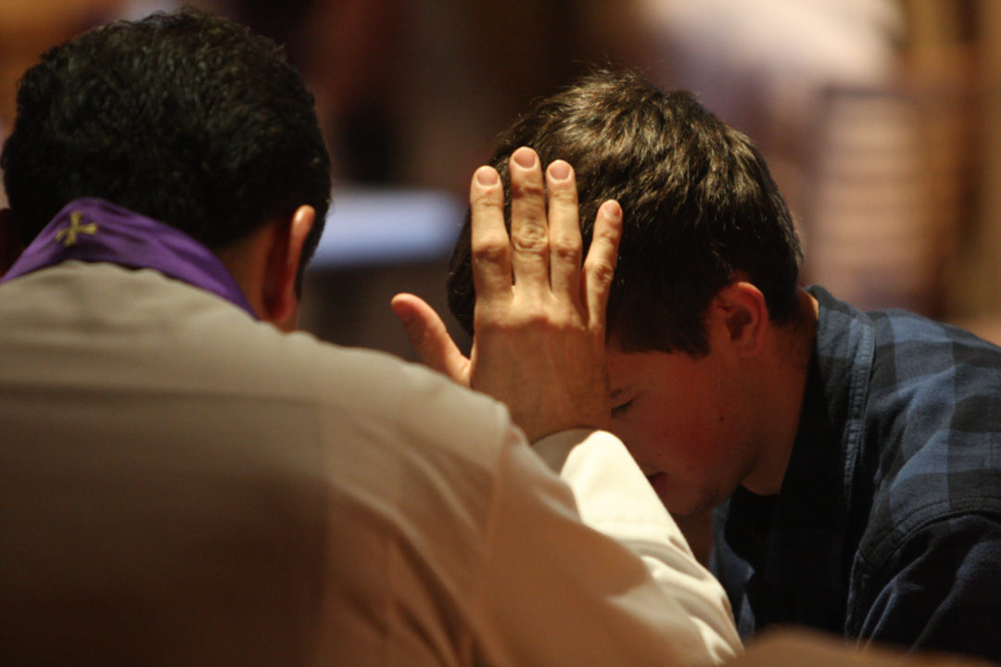
7. Az Atya feloldoz, miközben keresztet vetek, a végén mondom: AMEN
8. Pap: Magasztaljuk Istent, mert jóságos hozzánk!
Gyónó: MERT ÖRÖKKÉ SZERET MINKET!
Pap: Isten megbocsátotta bűneidet, menj békével!
Gyónó: ISTENNEK LEGYEN HÁLA!
9. Köszönés:
Gyónó:DICSÉRTESSÉK A JÉZUS KRISZTUS
Pap: Mindörökké Ámen.

Slide 19
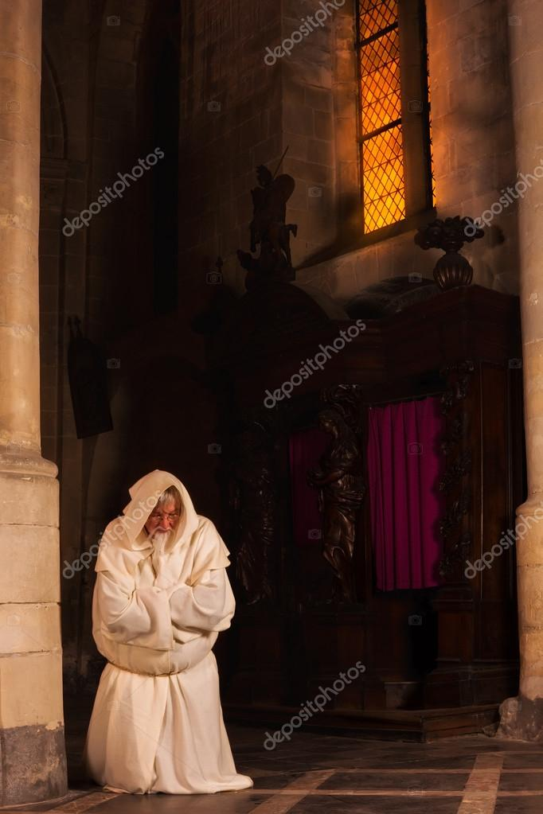
Miután kimentem a gyóntatószékből elvégzem az elégtételt.
A gyónásban ingyen kaptam bocsánatot minden bűnömre, mert azok bocsánatának árát Jézus a keresztfán már kifizette.
Az elégtétel jele annak, hogy én tényleg komolyan meg akarok változni, megjavulni és a bűnt kerülni fogom.
Az elégtétel lehet
Imádság
Jócselekedet
Lemondás valamiről
Valamely új és hasznos szokás bevezetése
Böjt.

Slide 20
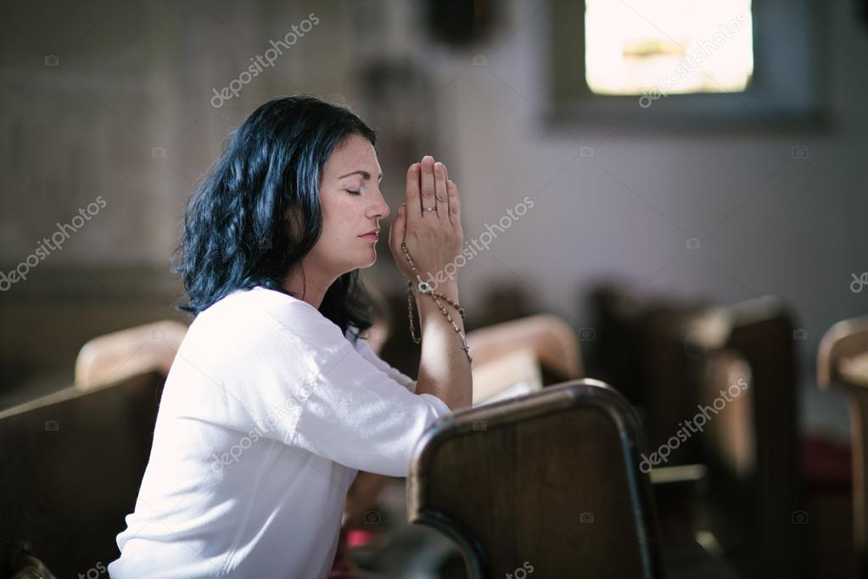
Az elégtétel elvégzése után hálát adok Jézusnak (megköszönöm Neki), hogy megbocsátotta bűneimet. Iránta érzett szeretetből több imát is végzek és testileg –lelkileg Készülök a szentáldozásra.

